Slide 1
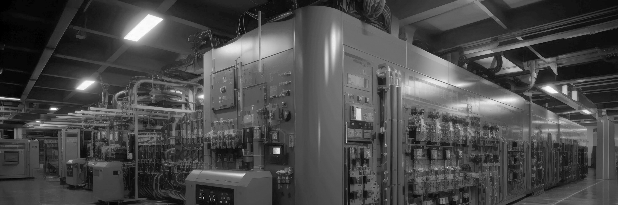
硕士学位论文开题报告
面向前馈式三维重建的 候选架构设计与统一聚合管理平台
汇报人
XXX
2026年5月

Slide 2



01
背景与现状
02
候选架构研究
汇 报 提 纲
03
软件平台建设
04
实验计划与总结

Slide 3
01
研究背景：从传统几何到前馈式 3R
前馈式 3R 将传统几何流程中的多个阶段压缩到神经网络前向推理中。
传统流程
表示变化
方法特点
特征匹配 位姿估计 三角化 / MVS
稠密 pointmap confidence 相机参数
弱化显式标定 减少级联误差 便于端到端训练
研究背景：3R 范式提供了新的重建入口，但尺度一致性、动态干扰和长序列漂移仍需专门机制。

Slide 4
02
代表模型：能力谱系与方法特点
现有 3R 研究已经形成多条分支，但每条分支解决的问题并不相同。
DUSt3R / MASt3R
Fast3R / VGGT
MonST3R
CUT3R / Spann3R
点图重建 三维匹配
多视角前馈 统一几何预测
动态场景 运动干扰处理
状态递推 长序列记忆
研究现状说明：3R 能力正在扩展，但点图、记忆、动态处理和测试时校验仍多以分散形式出现。

Slide 5
03
研究动机：从模型扩展到系统问题
本课题从“模型能力扩展”进一步转向“机制组织与实验支撑”两个系统问题。
机制分散
记忆、校验、动态处理与专家路由缺少统一接口
候选架构研究
证据不足
模块收益需要通过可退化、可消融实验判断
实验协议设计
工程割裂
模型仓库、环境、参数和输出格式难以统一比较
聚合管理平台
展示受限
真实平台 UI 尚未定型，先以流程与合同说明系统能力
后续界面补充
开题定位：以候选架构和平台建设两条线共同支撑后续论文实验。

Slide 6
01
背景与现状
02
候选架构研究
汇 报 提 纲
03
软件平台建设
04
实验计划与总结

Slide 7
08
研究流程：从机制到实现
Dream 项目的研究流程从资料进入机制提炼，再进入可验证的实现计划。
资料输入
机制提炼
3R 转化
研究单元
实现验证
论文 / 仓库 模型输出
记忆 校验 路由
对应重建瓶颈 形成假设
定义最小实验 记录证据边界
原型 / 平台 评测报告
该流程用于避免从论文综述直接跳到复现，将每个想法落到 3R 瓶颈、证据级别和下一步实验。

Slide 8
08
总体架构：总线驱动控制图
候选架构 X 被组织为总线驱动控制图，各模块通过显式信号协同。
Perceiver
帧特征 / 点图 / 置信度 / 证据 token
SpatialMemory
状态 token / 空间键值库 / 稳定锚点
Permanence
对象槽 / 动态抑制 / 槽参考位姿
Critic
冲突分数 / 修复动作 / 几何日志
Composer
专家能力路由 / 模型适配入口
MemoryBus 负责 CR-1 至 CR-6 的类型化交接，使模块输出可以被记录、比较和消融。

Slide 9
08
统一表示：点图、置信度与证据
统一表示层把不同模型的输出整理为后续模块可以读取的共同语言。
点图
置信度
证据 token
元数据
pointmap 三维几何主表示
confidence 筛除不可靠区域
evidence tokens 记录局部观测依据
camera / scale runtime / source
统一接口的目的不是掩盖模型差异，而是让差异进入同一校验、记忆和平台记录流程。

Slide 10
08
记忆核心：状态与空间键值
C2 Memory v0.3 采用状态递推、空间键值记忆和总线门控写入的混合方案。
V1 空间记忆
V2 状态递推
V3 混合方案
Spann3R 类 空间键值库
CUT3R 类 状态 token 递推
状态 token 空间键值库 总线门控写入
研究问题：长序列重建中，哪些信息应短期递推，哪些应作为空间锚点长期保留。

Slide 11
08
长序列机制：NSA 与 Mamba
长序列机制不只依赖更大注意力窗口，而是结合稀疏注意力和状态空间递推。
NSA 三分支
Mamba Hybrid
实验验证
compressed：状态记忆 selected：锚点检索 sliding：近期窗口
线性递推状态 跨窗口稳定传递
on/off 消融 误差 / 开销 / 漂移
该页强调后续待验证机制，不把 NSA 或 Mamba 写成已证明能提升重建质量的结论。

Slide 12
08
校验模块：几何自检查与修复
校验模块把几何一致性转化为可记录信号，用于检测失败并触发修复。
输入
点图对 / 置信度 / 共视关系
校验
Sampson 距离 / 深度一致性 / covisibility
输出
conflict score / repair action logits / 日志字段
验证
失败检出率 / 修复后误差 / 额外开销
校验模块的价值由后续错误检出和修复效果决定，不以示意图替代实验结论。

Slide 13
08
永久性模块：对象槽与动态抑制
永久性模块用于区分稳定结构、动态对象和不确定区域，避免错误写入长期记忆。
对象槽
参考位姿
动态抑制
冲突隔离
slot identity 跨帧匹配
ISA-style slot reference poses
dynamic ratio write suppression
quarantine uncertain anchors
这部分连接动态场景研究和记忆写入策略，是架构中“能不能长期记住”的前置条件。

Slide 14
08
融合编排：专家路由与组合评估
融合编排是候选架构的最后一环：将专家能力、失败信号和成本约束统一评估。
专家池
路由依据
组合评估
MASt3R / Fast3R Spann3R / CUT3R MonST3R / Test3R
能力匹配 成本修正匹配 路由后悔值
单专家对照 best-of-N 消融分组
该模块解决“怎样融合”的问题：先记录选择依据，再用实验判断组合是否稳定优于单一路线。

Slide 15
08
信号总线：跨模块合同
跨模块信号合同用于把架构思路落实为可执行、可审计的数据字段。
CR-1
CR-2
CR-3
CR-4
CR-5/6
Composer 路由 能力匹配
Permanence 动态抑制
Memory 写入 稳定锚点
Critic 冲突 修复动作
成本约束 回退策略
信号合同使平台能够记录每次任务的模型选择、失败原因、修复动作和运行成本。

Slide 16
03
实现基础：进展与边界
当前进展以集成与可运行性为主，后续仍需真实数据消融验证。
已有基础
v0.3 模块框架、总线合同、Mamba path、KITTI smoke
已接入
MASt3R 与 Spann3R 真实 adapter；部分模型为 fallback
待验证
记忆质量、路由收益、校验阈值、真实数据质量提升
结论边界
当前是实现与集成证据，不是 SOTA 质量结论
开题报告应呈现可验证路径，避免把计划性内容写成已经完成的结果。

Slide 17
01
背景与现状
02
候选架构研究
汇 报 提 纲
03
软件平台建设
04
实验计划与总结

Slide 18
08
平台定位：研究工作台与实验入口
平台作为第二主体，服务于多模型实验的执行、记录、比较和后续扩展。
研究入口
复现入口
实验入口
报告入口
资料 / 模型 任务组织
脚本配置 环境隔离
远端执行 状态回传
结果对比 材料沉淀
平台不是展示用 UI，而是把研究流程、模型执行和证据记录串起来的工作台。

Slide 19
08
平台功能：多模型管理闭环
平台建设围绕任务管理、模型管理、结果管理和评测管理四类功能展开。
任务管理
样本选择 / 参数配置 / 状态追踪
模型管理
注册表 / 执行器 / 环境隔离
结果管理
产物回传 / 元数据归档 / 日志查询
评测管理
自动指标 / 对比矩阵 / 报告入口
本阶段重点说明功能闭环，界面展示不作为平台评价依据。

Slide 20
08
软件架构：桌面端到远端执行
软件平台采用桌面端交互、本地服务封装、远端 GPU 执行的分离架构。
桌面端
Tauri 2 + React
任务提交 / 状态查看
本地后端
FastAPI
参数校验 / 合同生成
远端调度
SSH / SCP
日志回传 / 产物同步
执行器层
7 个 3R 执行器
DUSt3R / MASt3R 等
分离设计降低本地交互与远端 GPU 环境之间的耦合。

Slide 21
08
任务合同：执行、状态与结果
一次平台任务被拆成合同生成、远端执行、状态回传和结果入库四个环节。
1 提交任务
2 生成合同
3 远端执行
4 结果回传
选择模型 输入样本 设置参数
任务描述文件 输出目录 运行约束
SSH 启动 日志监听 状态轮询
产物同步 状态归档 指标入口
关键点：平台通过执行器和合同把异构模型纳入统一流程，不直接重写模型代码。

Slide 22

06
平台进展：模型接入与工程证据
已有平台验证说明统一调度是必要前提，但不把耗时结果解释为模型质量排序。
平台进展
7 个模型已注册
6 个完成端到端验证
Align3R 待权重补充
实测耗时用于说明跨模型调度和结果记录的必要性，不作为重建质量结论。

Slide 23
03
发展路径：从实验管理到研究工作台
后续平台将从实验管理继续扩展为研究工作台，但界面方案待进一步补充。
短期
补齐模型执行合同、对比矩阵和报告导出
中期
接入研究单元、资料索引和实验证据链
长期
形成论文材料、演示材料和模型验证的一体化入口
平台 UI 截图暂不放入本版，待界面优化后作为真实系统证据补充。

Slide 24
01
背景与现状
02
候选架构研究
汇 报 提 纲
03
软件平台建设
04
实验计划与总结

Slide 25
05
实验设计：两条证据链
实验设计分为架构研究和软件平台两条证据链，最终共同支撑开题目标。
架构证据链
平台证据链
基线复现 记忆与稀疏注意力消融 校验与编排模块对照
合同覆盖率 跨模型对比矩阵 新模型接入边际成本
实验结论只针对指定协议成立，不写成候选架构的总体优越性声明。

Slide 26
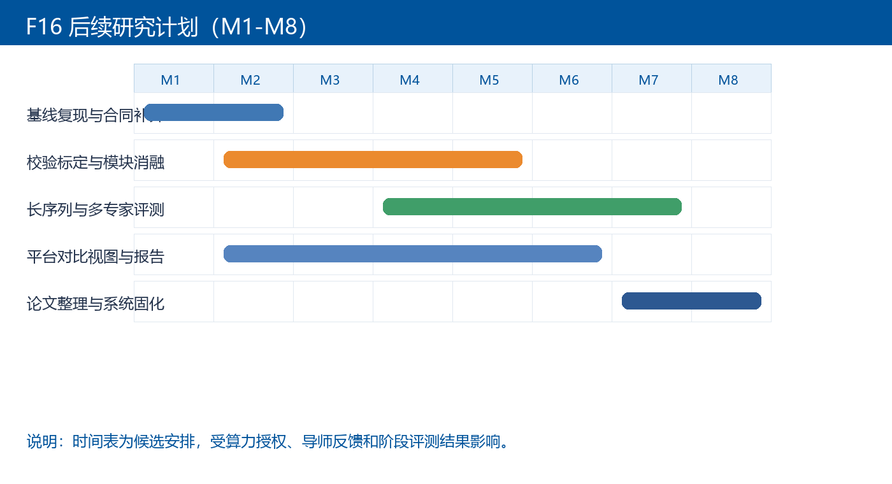
03
计划风险：阶段交付与边界
后续工作按架构验证、平台完善和论文整理三条线并行推进。
风险控制：标定、消融、工程依赖和结论边界均按阶段验证，不在开题阶段提前关闭。

Slide 27
总结与致谢 敬请批评指正！
本研究以候选架构 X 与聚合管理平台为两大支柱，面向前馈式三维重建提供可对照、可复用的研究框架。

